Slide 1
计算机图形学 实验六：流体仿真算法

Slide 2
算法介绍-Particle System
状态保留的粒子系统：
处理粒子的生成与消亡（待实现）
更新速度（待实现）
更新位置（待实现）
粒子排序（可选操作，需多轮处理）
将粒子位置从像素内存传输至顶点内存
渲染粒子

Slide 3
算法介绍-Particle System
粒子的生成与消亡：
粒子生成：分配粒子资源
粒子消亡：释放粒子资源（例如：坐标设为无穷远处，或移至摄像机后方）

Slide 4
算法介绍-Particle System
更新速度：
全局作用力
局部作用力
速度阻尼
碰撞检测

Slide 5

算法介绍-Particle System
更新位置：
欧拉积分法：
$p=p_{prev}+v·Δt$
适用于简单的更新
韦尔莱积分法：
$p_{i+1}=p_{i}+(p_{i}−p_{i−1})+a·Δt^{2}$

Slide 6
代码框架介绍
接下来，对Lagrangian2d和Eulerian2d代码框架进行介绍。由于Lagrangian3d和Eulerian3d与2d的代码逻辑基本一致，在此不做重复介绍。

Slide 7
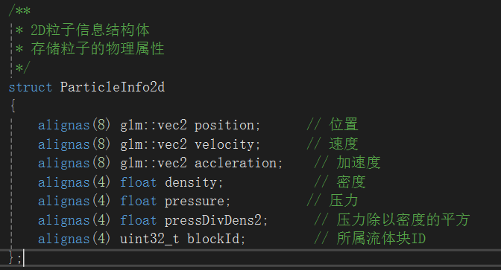
代码框架介绍-Lagrangian2d
在Lagrangian方法中，我们使用粒子对流体进行表示。代码中体现为ParticleInfo2d结构体：
这一结构体用于储存2d粒子的信息（位置、速度等）。

Slide 8
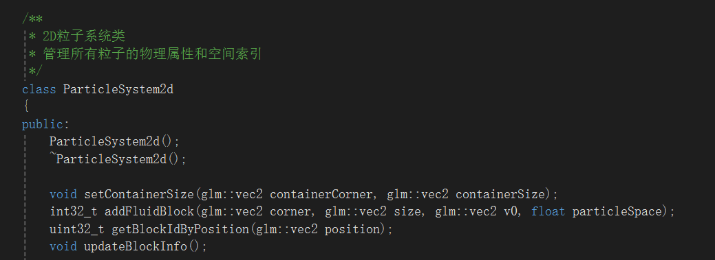
代码框架介绍-Lagrangian2d
ParticleSystem2d类：用于管理粒子参数、容器（边界）参数以及加速邻域搜索的Block结构。
位于ParticleSystem2d.h

Slide 9
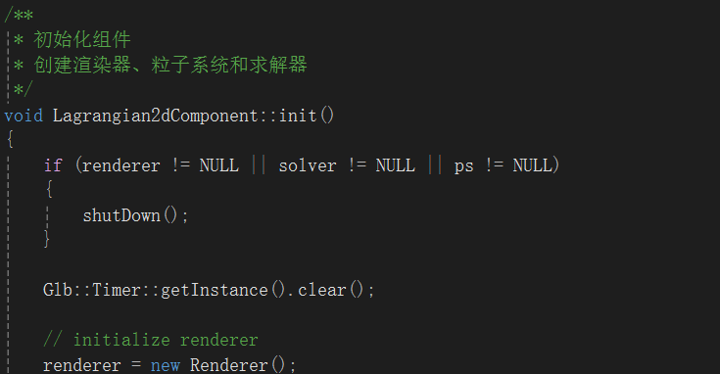
代码框架介绍-Lagrangian2d
Lagrangian2dComponent::init()：用于初始化的函数。
位于Lagrangian2dComponent.cpp

Slide 10
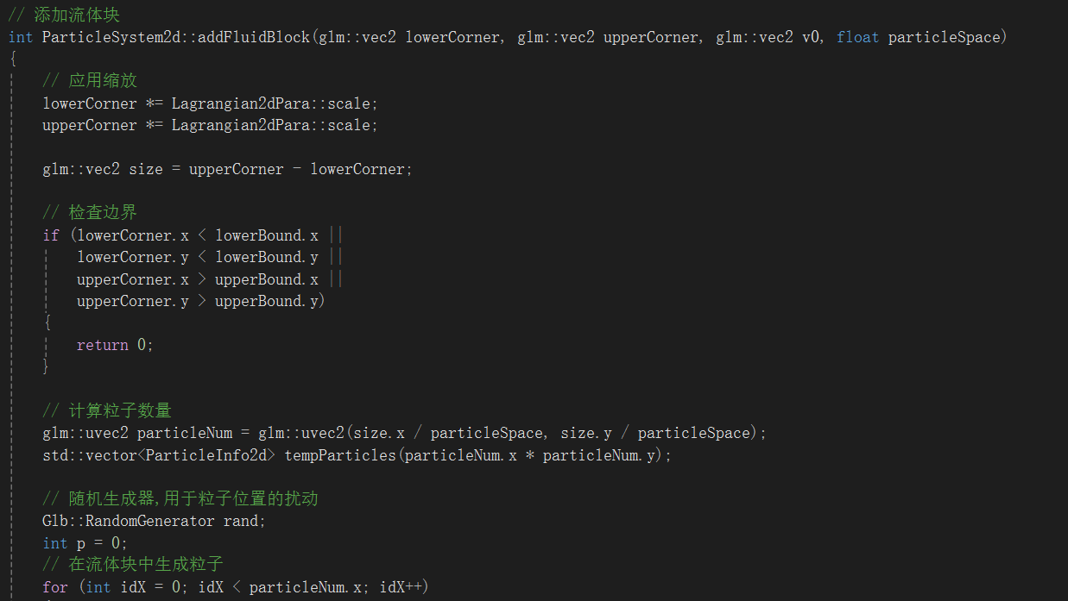
代码框架介绍-Lagrangian2d
ParticleSystem2d::addFluidBlock()：在Lagrangian2dComponent::init()函数中调用，用于初始化时将ui中全部流体块的粒子添加到粒子系统中。
位于Lagrangian2dComponent.cpp

Slide 11
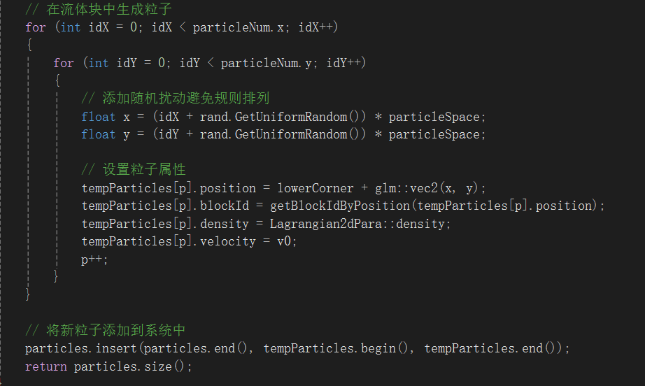
代码框架介绍-Lagrangian2d
ParticleSystem2d::addFluidBlock()：如果需要实现更改初始粒子位置或者向系统中添加新粒子的操作，可以仿照这个函数实现。

Slide 12
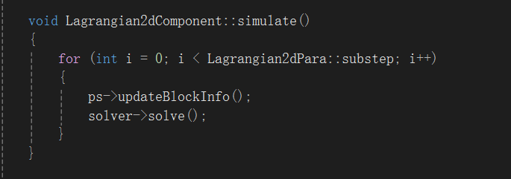
代码框架介绍-Lagrangian2d
Lagrangian2dComponent::simulate()：用于执行仿真的函数，每一步先更新粒子信息，然后进行求解。
位于Lagrangian2dComponent.cpp

Slide 13
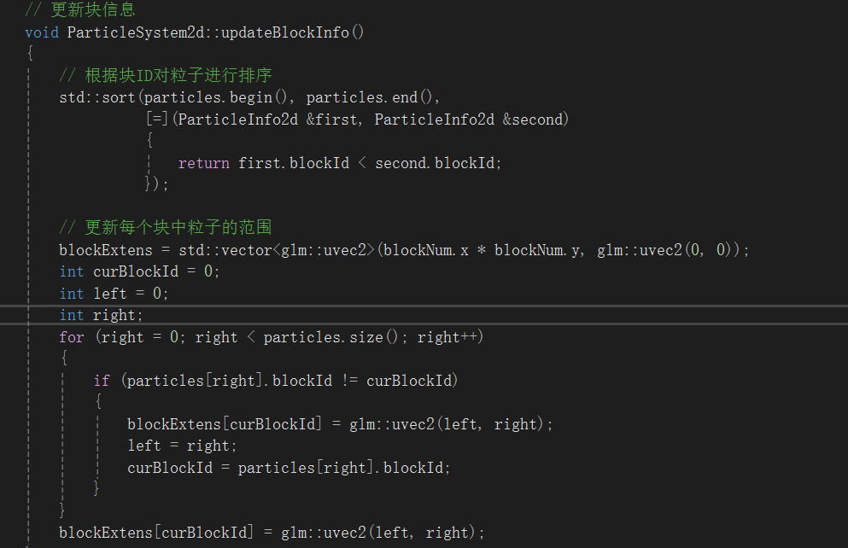
代码框架介绍-Lagrangian2d
ParticleSystem2d::updateBlockInfo()：用于更新块中粒子的范围，以方便邻域搜索。
位于ParticleSystem2d.cpp

Slide 14
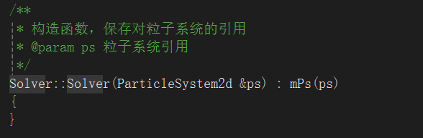
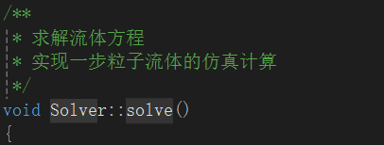
代码框架介绍-Lagrangian2d
Solver类：用于实现粒子流体的仿真计算，包含粒子速度和位置在一个时间步内的更新及相关计算。（待实现）
位于Solver.cpp

Slide 15
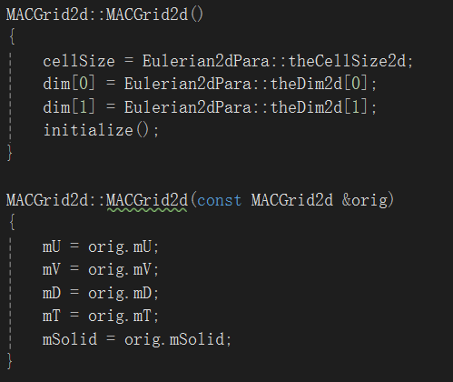
代码框架介绍-Eulerian2d
在Eulerian方法中，我们使用MAC网格对流体进行表示。代码中体现为MACGrid2d类：
这一结构体用于储存2d网格的信息（速度、密度、温度、固体标记）。

Slide 16
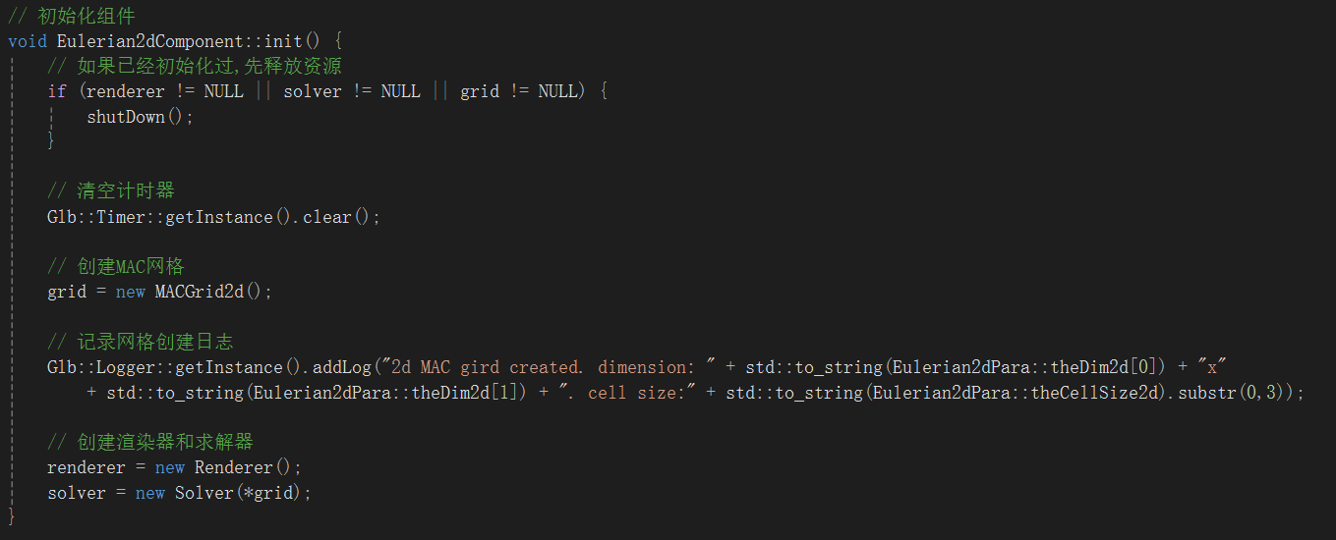
代码框架介绍-Eulerian2d
Eulerian2dComponent::init()：用于初始化的函数。
位于Eulerian2dComponent.cpp

Slide 17
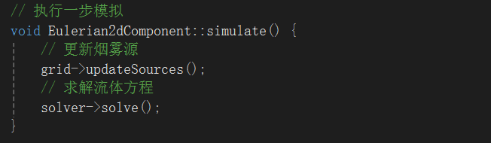
代码框架介绍-Eulerian2d
Eulerian2dComponent::simulate()：用于执行一步仿真的函数，每一步先更新烟雾源，然后进行求解。
位于Eulerian2dComponent.cpp

Slide 18
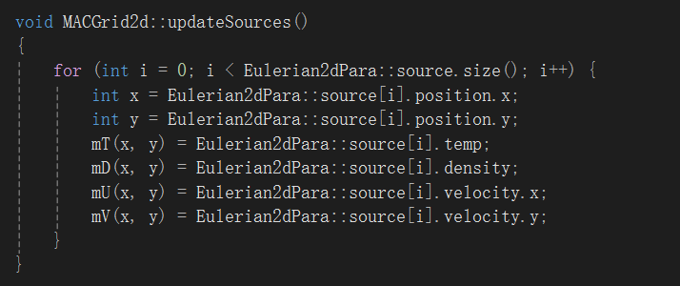
代码框架介绍-Eulerian2d
MACGrid2d::updateSources()：在烟雾源头的位置设置最新喷出的烟雾的参数（网格位置、速度、密度、温度）。

Slide 19
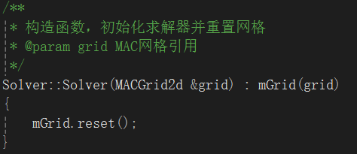
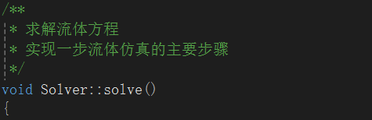
代码框架介绍-Eulerian2d
Solver类：用于实现流体的仿真计算。（待实现）
位于Solver.cpp

Slide 20
实验要求
在提供的框架内，实现一个Particle System，并搭建向上喷出流体的喷泉场景。
完成“实验总结”，篇幅控制在一页左右，以附件的形式上传至小雅平台

